Slide 1
Viajero virtual
Guía de las atracciones de Eggenfelden

Slide 2
- Schlossökonomie Gern - Bürgerwald - Joseph Michael Neustifter - Cerveza artesanal - Comida típica de Baviera
Los temas

Slide 3
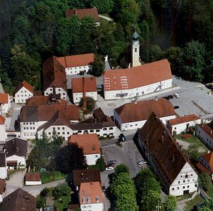
Schlossökonomie Gern
La “Hofmarkt“ de Gern (barrio de Eggenfelden) era una manera de organizar la convivencia y el comercio desde la edad media hasta el siglo XIX.
Muchos “Hofmarkts“ de Baviera ya no existen pero el conjunto de edificios todavía está completo en Gern, aunque hay edificos que hay que restaurar.

Slide 4
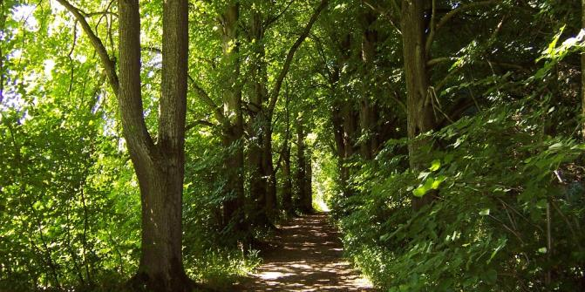
El bosque de los ciudadanos
Superficie: 60 hectáreas
Es propiedad del municipio de Eggenfelden desde el 09 de mayo de 1335
Desde esos años el bosque está en posesión municipal (después de discusiones jurídicos, ofertas de venta y más)
El bosque tiene lugares para relajar, circuito forestal didáctico, senderos para hacer jogging y nordic walking y es el hábitat de muchos animales bonitos.

Slide 5
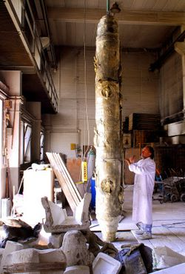
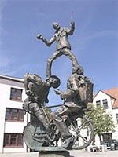
Joseph Michael Neustifter
Joseph Michael Neustifter es un escultor famoso de Eggenfelden
Hace esculturas para altares y pozos y columnas para plazas o iglesias
Famosas son las columnas para Lourdes o para el Papa Benedicto en Velletri o Marktl (donde nació el Papa Benedicto) con motivos religiosos
También creó muchos pozos en las diferentes plazas de Eggenfelden

Slide 6
The Process/ el proceso
Cervecería artesanal/ Microbrewery
→Barley / cebada →Malt / malta→mixed with water / mezclar con aqua
→ filter the water / filtrar el aqua
→add hop / añadir lúpolo
→cooling down / refrescar
→fermentation / fermentación
→Ripening / maduración

Slide 7
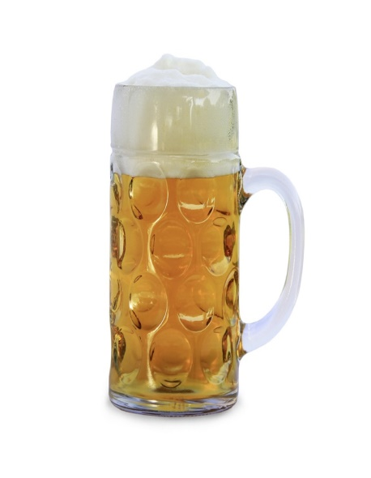
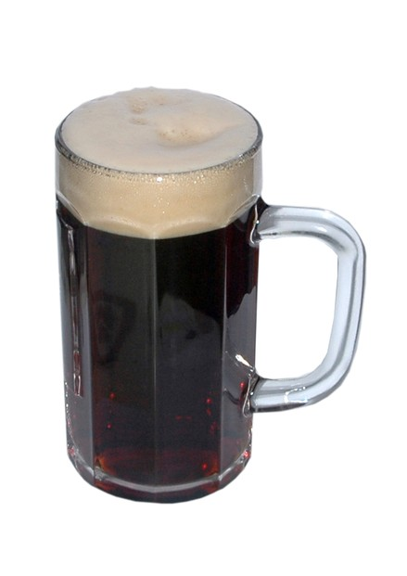
Types of beer / tipos de cervezas
Wheatbeer / cerveza de trigo
Light beer / cerveza clara
Dunkels / cerveza oscura
Beer-mix-drinks / mezlas de cerveza

Slide 8
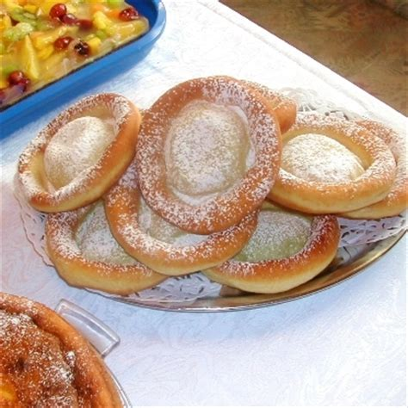
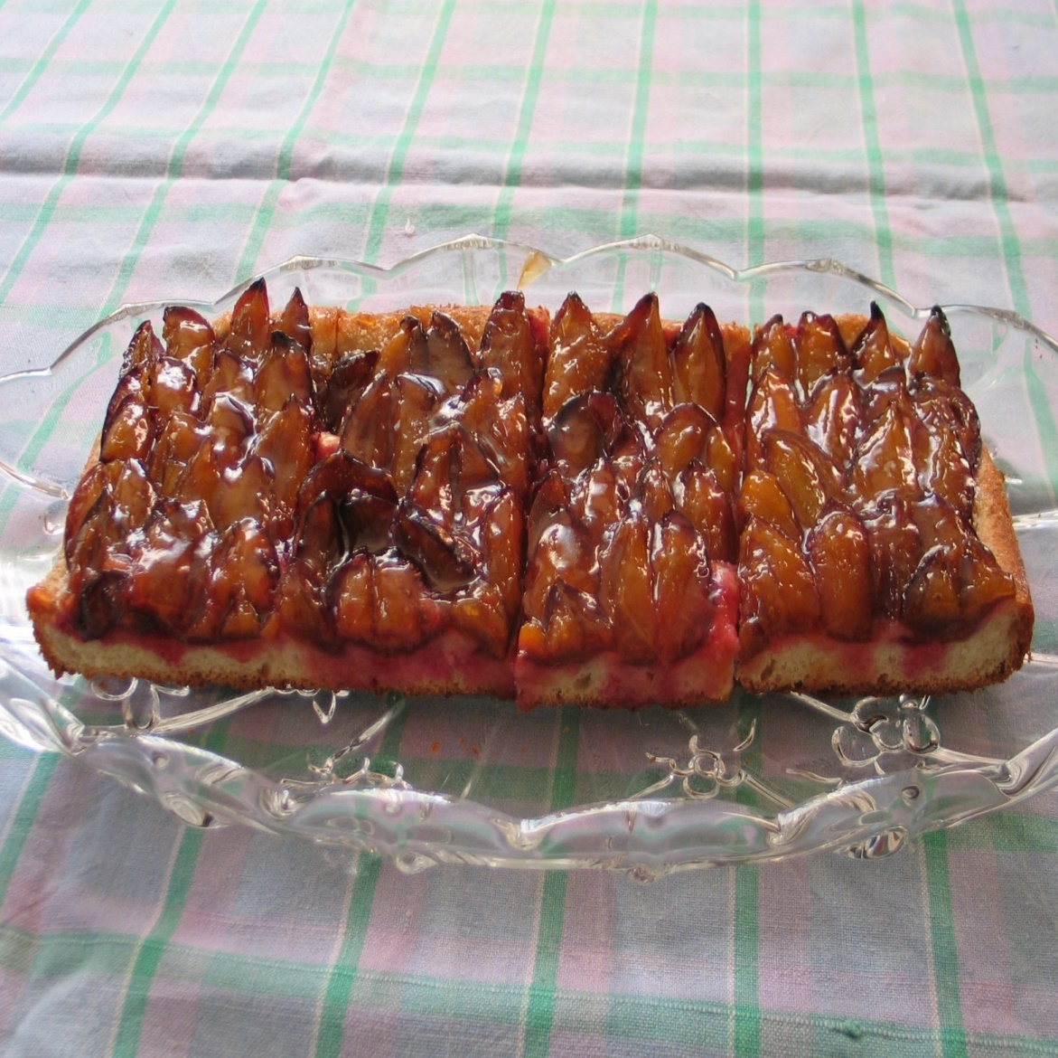
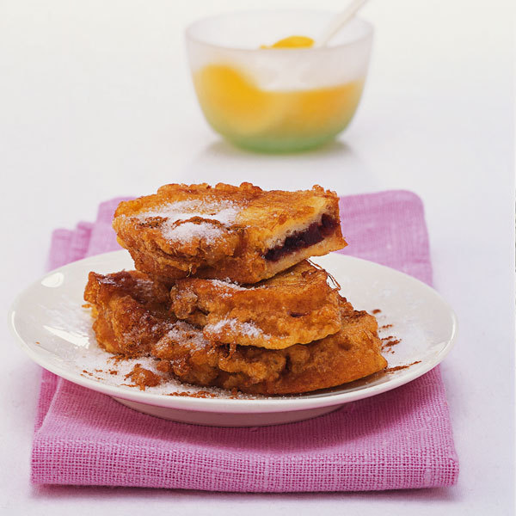
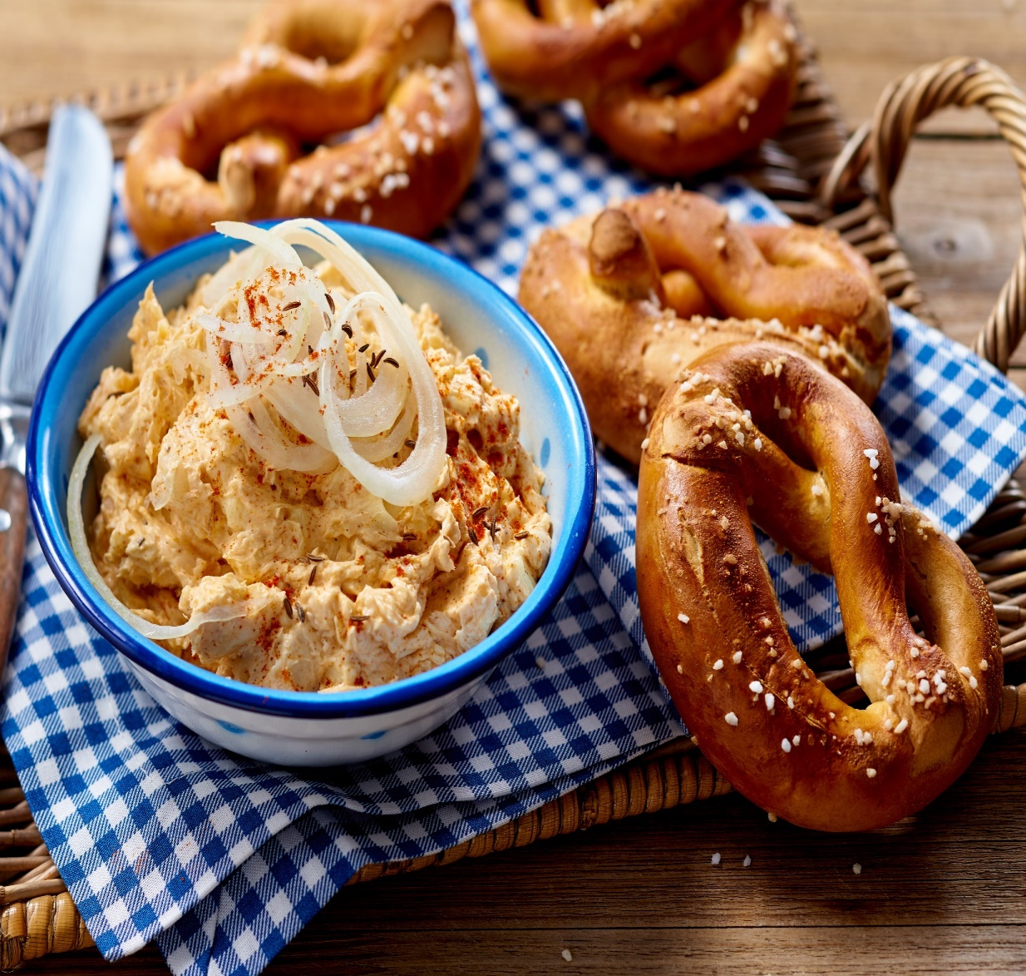
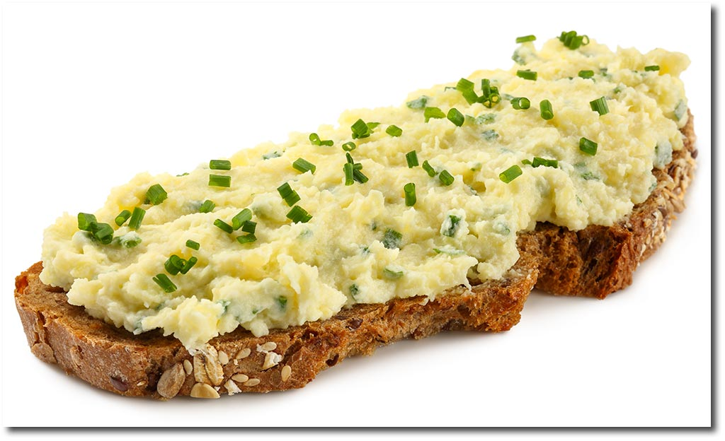
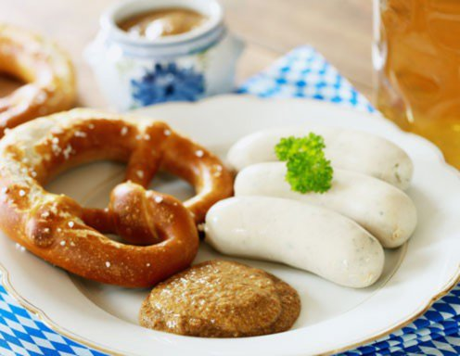
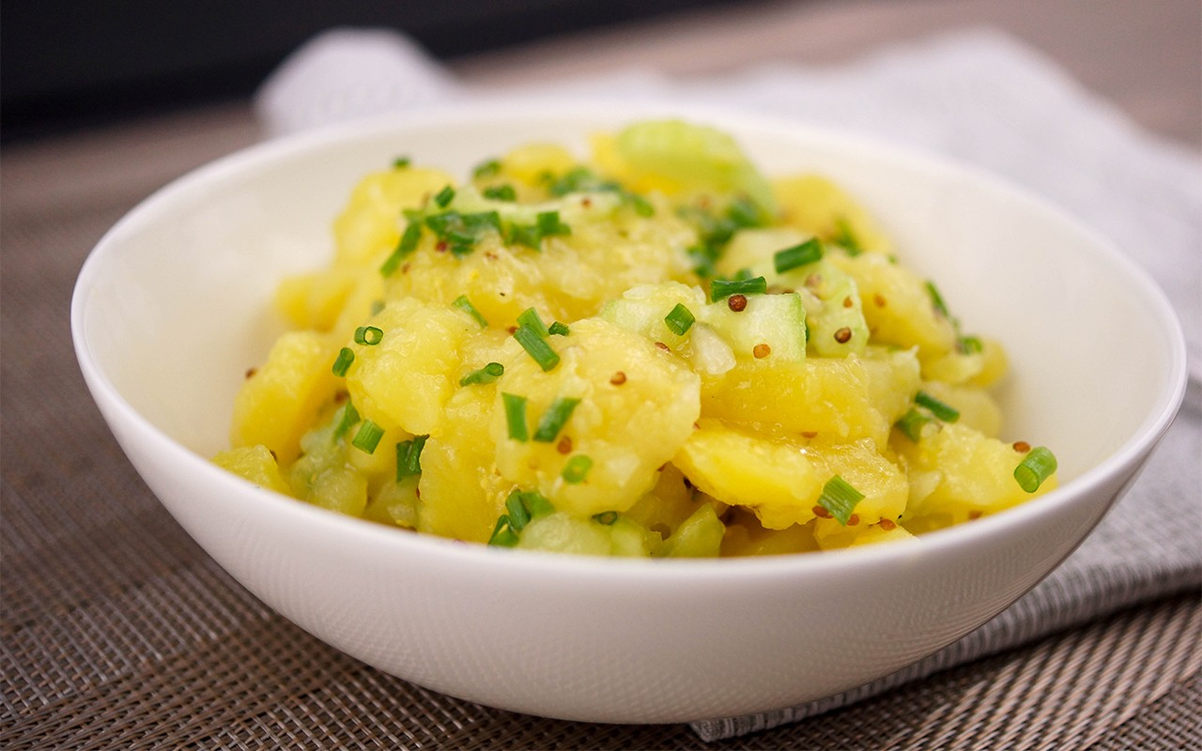
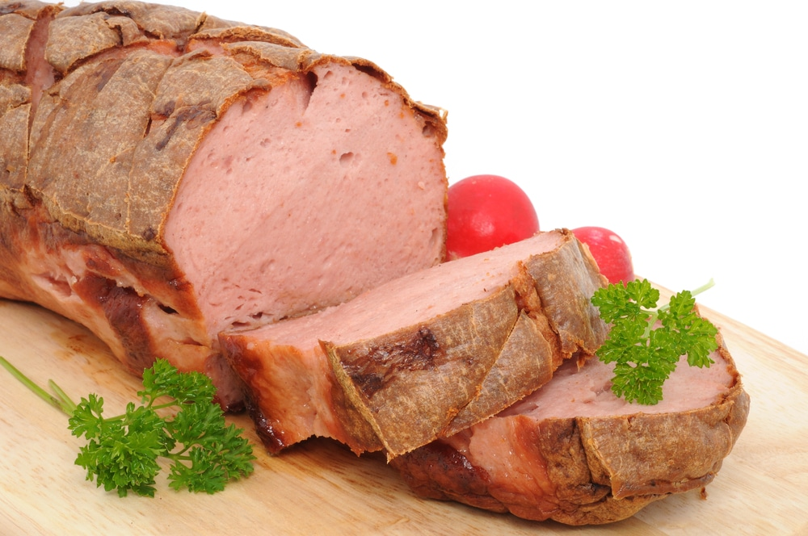
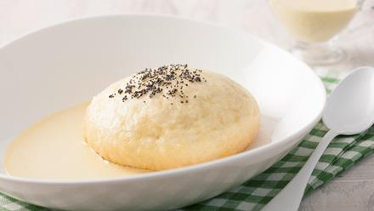
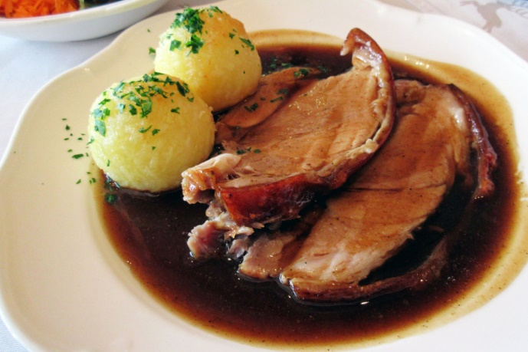
Comida típica de la Baviera
Leberkäse
Schweinebraten
mit Knödeln
Auszongne
Zwetschgendatschi
Zwetschgenbavesen
Kartoffelsalat
Obazda mit Brezen
Weißwürste
Dampfnudeln
Erdapfelkäse

